Slide 1


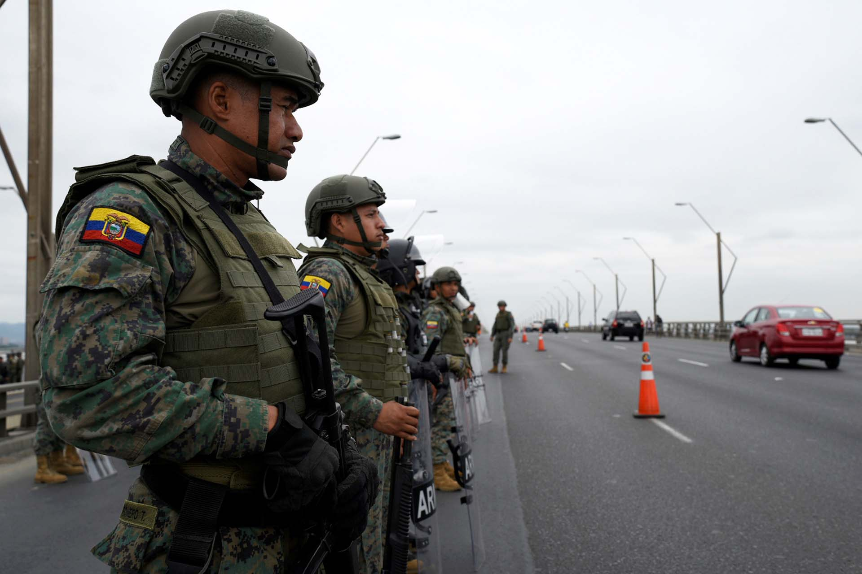
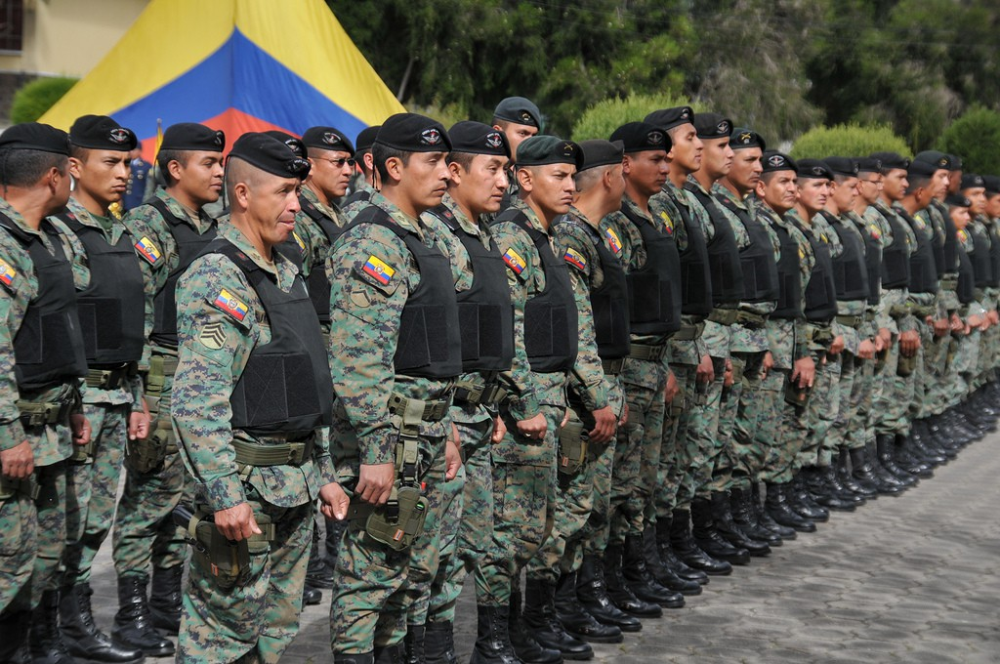
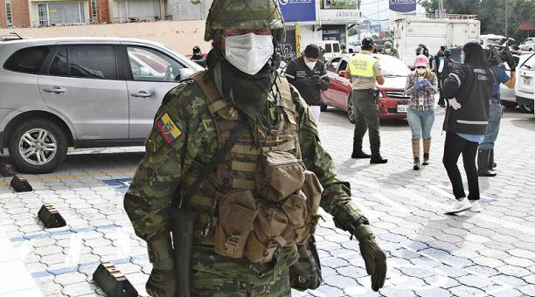
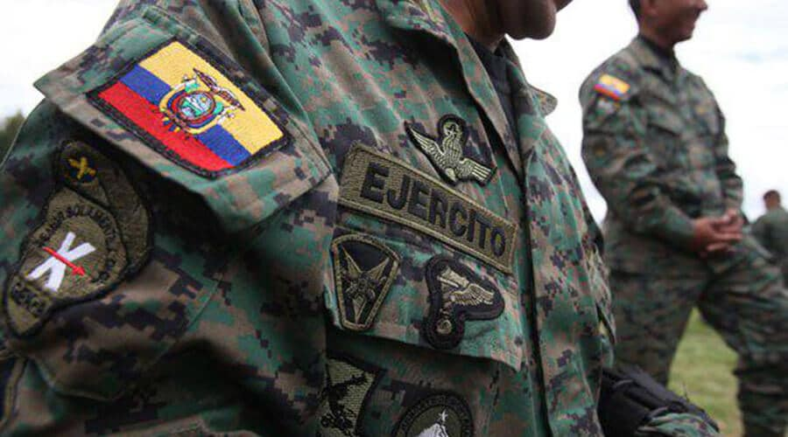
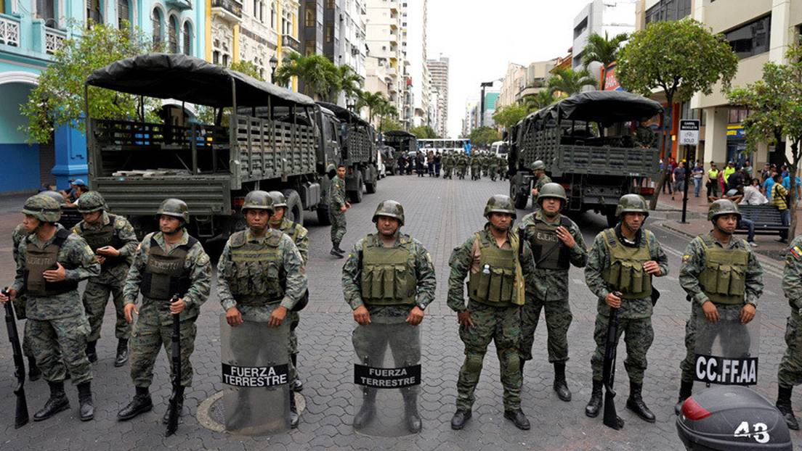
MAESTRÍA EN DEFENSA Y SEGURIDAD
TEMA: ANÁLISIS DEL MODELO DE EVALUACIÓN DE LA GESTIÓN MILITAR DE LAS UNIDADES DE LA FUERZA TERRESTRE AÑO 2019-2020 ENCAMINADAS A LA EVALUACIÓN CONTINUA. PROPUESTA DE MEJORA
TCRN E.M OMAR A. BUSTOS I. Y TCRN E.M. JAIME M. GUERRA R.
DIRECTOR: CRN E.M. ALEX FRANCISCO MALDONADO VIERA

Slide 2
Tabla de contenidos
01
Problema de investigación
02
Marco teórico
03
Marco metodológico de la investigación
04
Propuesta
05
Conclusiones y recomendaciones

Slide 3



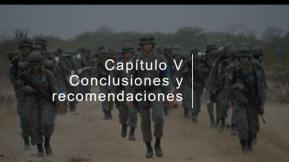
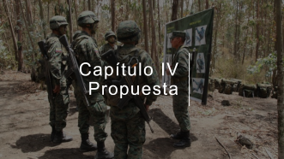

Tabla de contenidos

Slide 4
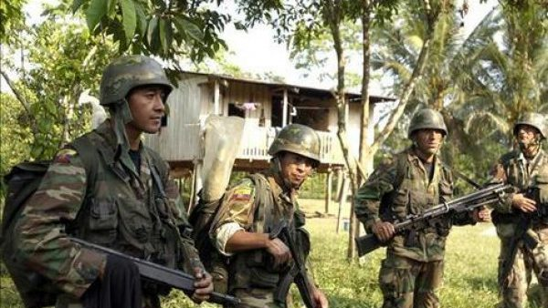
Capítulo I
El problema de investigación

Slide 5
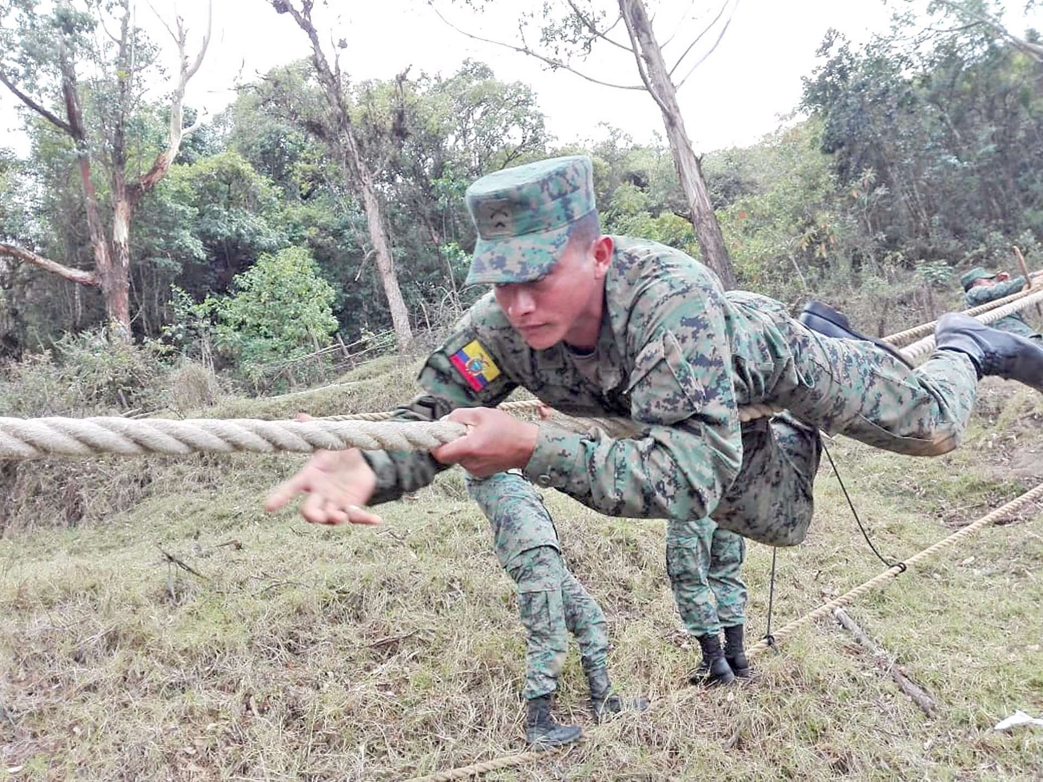
Planteamiento del problema
Fomatos acutales carecen de especificidad
No permiten flexibilidad
Desactualizados
No se evidencia evaluación continua
Falta retroalimentación para mejora continua

Slide 6
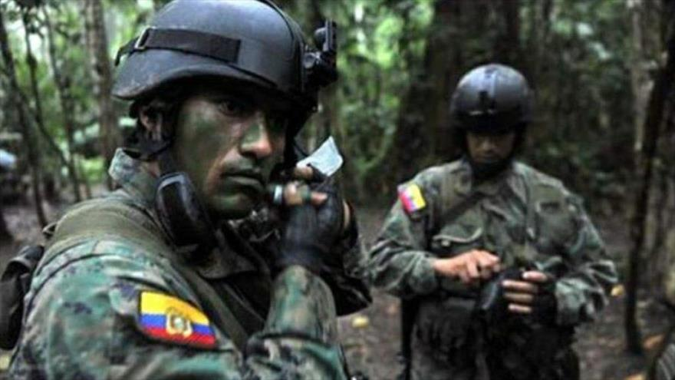
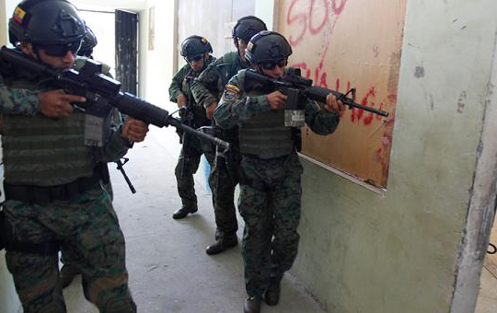
Formulación del problema
¿El modelo de evaluación de la gestión militar de las unidades de la Fuerza Terrestre año 2019-2020, permite la evaluación continua?

Slide 7
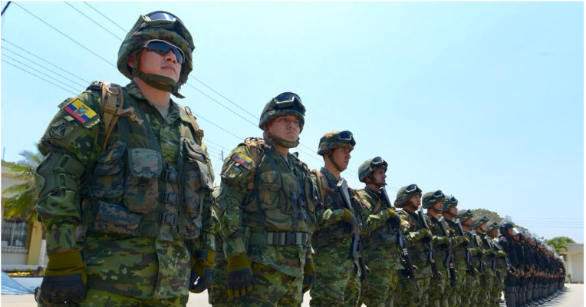
Preguntas de investigación
¿Existen evaluación de la gestión militar válidos, adecuados, técnicos y confiables para la evaluación continua de las unidades militares?
¿Existe un modelo especifico de evaluación de gestión considerando que cada unidad, Comando, Dirección y Departamentos tienen una realidad diferente respecto al indicador de impacto, resultado y desempeño incluyendo la región y jurisdicción?
¿Los instrumentos presentados al mando para la evaluación continua tienen sustento legal, técnico y de especificidad?
¿Existe una base de datos que permiten identificar las acciones más concurrentes de los últimos años?

Slide 8
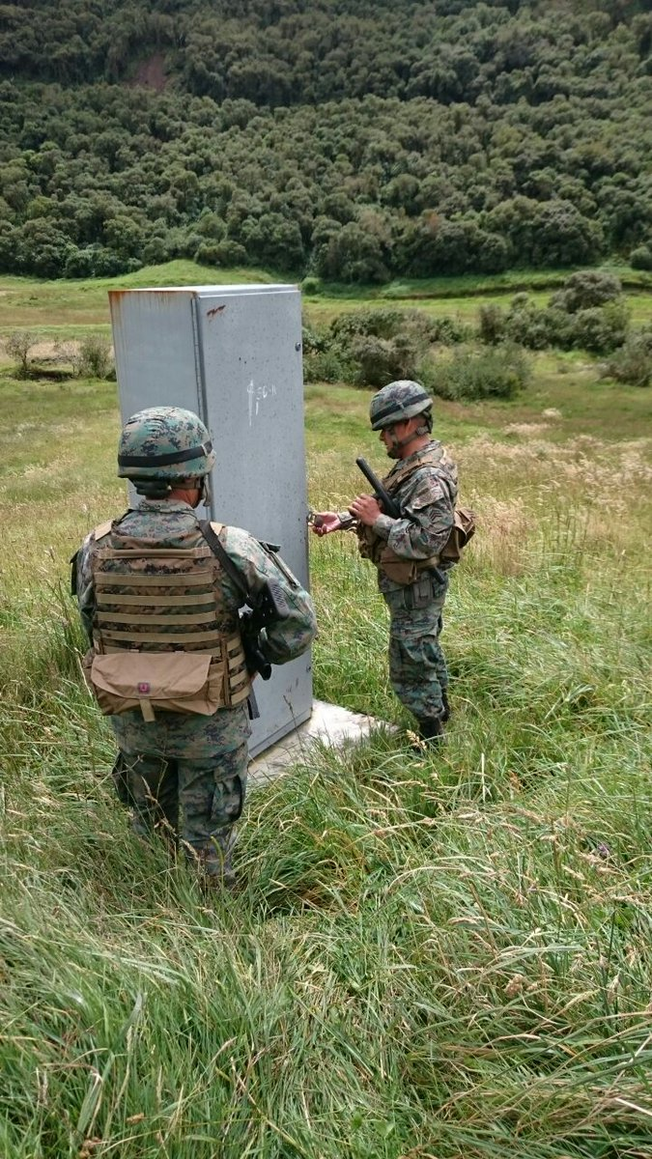
Objetivo general
Analizar si el modelo de evaluación de gestión de las unidades de la Fuerza Terrestre año 2019-2020 permite la evaluación continua y presentar una propuesta de mejora que de viabilidad a la misión de la IGFT.

Slide 9
Establecer la propuesta de mejora de un modelo de evaluación de gestión para la evaluación continua de las unidades militares basado en resultados de experimentación..
Objetivo 3
Determinar factores que limitan la aplicación eficiente del modelo actual de evaluación continua de las unidades, a través de herramientas que permitan determinar que no es el adecuado.
Objetivo 2
Identificar los procesos de evaluación de gestión de las unidades en el periodo 2019-2020.
Objetivo 1
Objetivos específicos

Slide 10
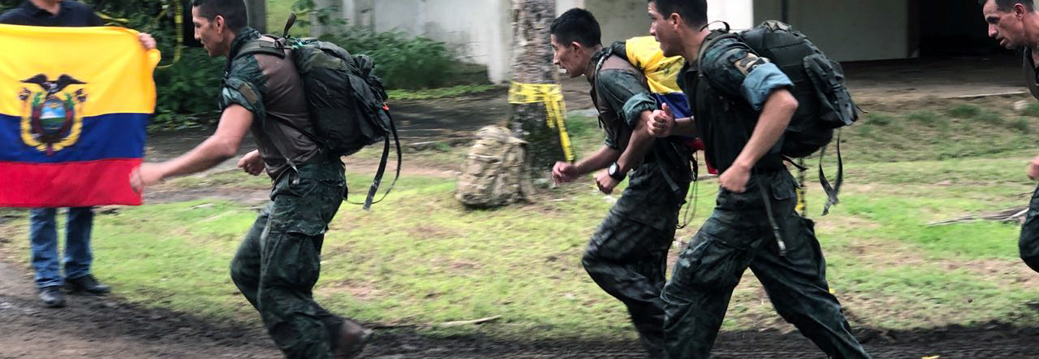
Justificación e importancia
Nuevos escenarios exige mejorar las herramientas de evaluación.
Urge investigar los mecanismos necesarios, eficientes y eficaces para generar cambios.
Nuevo modelo de gestión para evaluaciones continuas para ejecutar acciones inmediatas.

Slide 11
Capítulo II
Marco teórico

Slide 12
Antecedentes
Las funciones del inspector estan direccionadas a la inspección, verificación, planificación, coordinación de todo lo relacionado con el Sector Defensa, respeto a los Derechos Humanos.
El propósito es efectuar el control interno mediante la evaluación de la gestión militar y el seguimiento a los planes de mejora
Las inspectorías generales y el proceso de cambio en el concepto estratégico de FF.AA se orienta a la innovación continua de las unidades militares.
En las FF.AA ecuatorianas., el control interno en la realidad es efectuado por las “Inspectorías militares”.

Slide 13
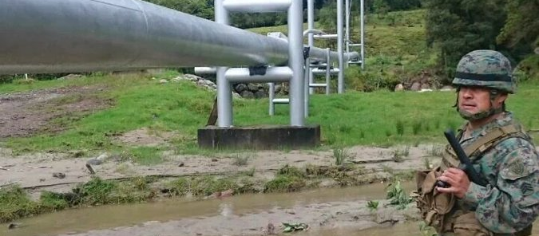
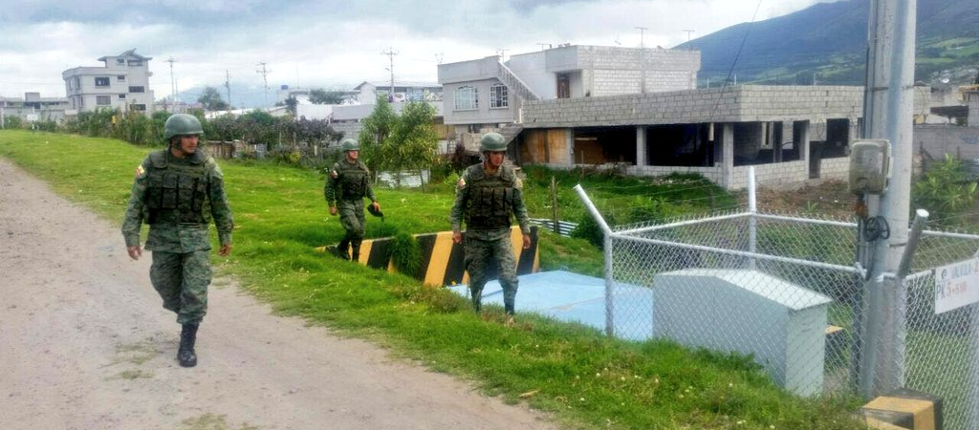
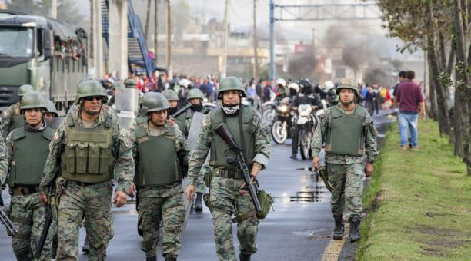
Ley Orgánica de la Contraloría General del Estado
Art. 8, Art. 9, Art. 10, Art. 45, Art. 72.
Código Orgánico de Planificación y Finanzas Públicas
Art. 70
Acuerdo Ministerial N° 1580 del 22 de octubre 2008
Reglamento de Funcionamiento de las Inspectorías de las FF.AA.
Fundamentación legal

Slide 14
Alineamiento estratégico
Recursos públicos pertenecientes al Estado
Conceptos del enfoque integral de la auditoría de gestión
Objetivos del enfoque integral de la auditoria de gestión
Enfoque integral de la auditoria de gestión
Fundamentación teórica

Slide 15
Orientación filosófica de las Fuerzas Armadas
Macro proceso de gestión de control interno de F.T.
Proceso de evaluación de gestión militar
Exámenes que se aplican en la evaluación
Fundamentación teórica
Encuestas que se aplican en la evaluación

Slide 16
Fundamentación teórica
    Estructura organizacional de la I.G.E 2017-2021.

Slide 17
    Asuntos internos
    Denuncias o quejas externas
    Proceso de seguimiento a los planes de mejora

Slide 18
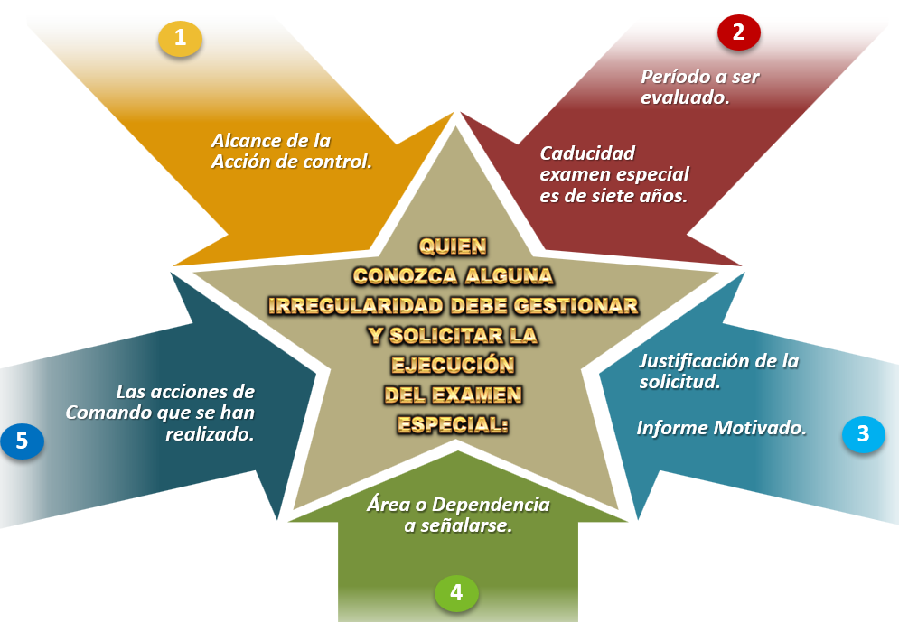
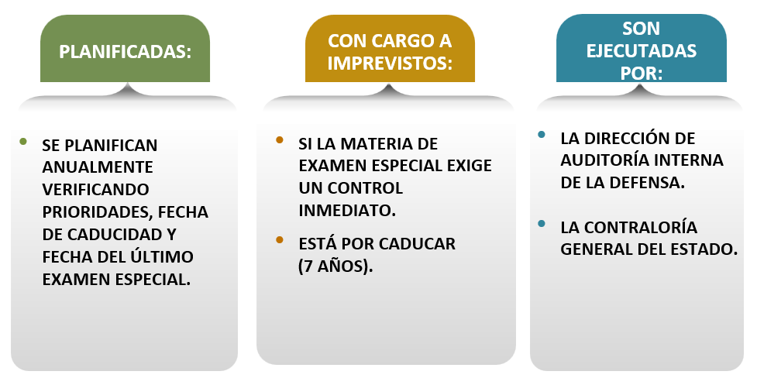
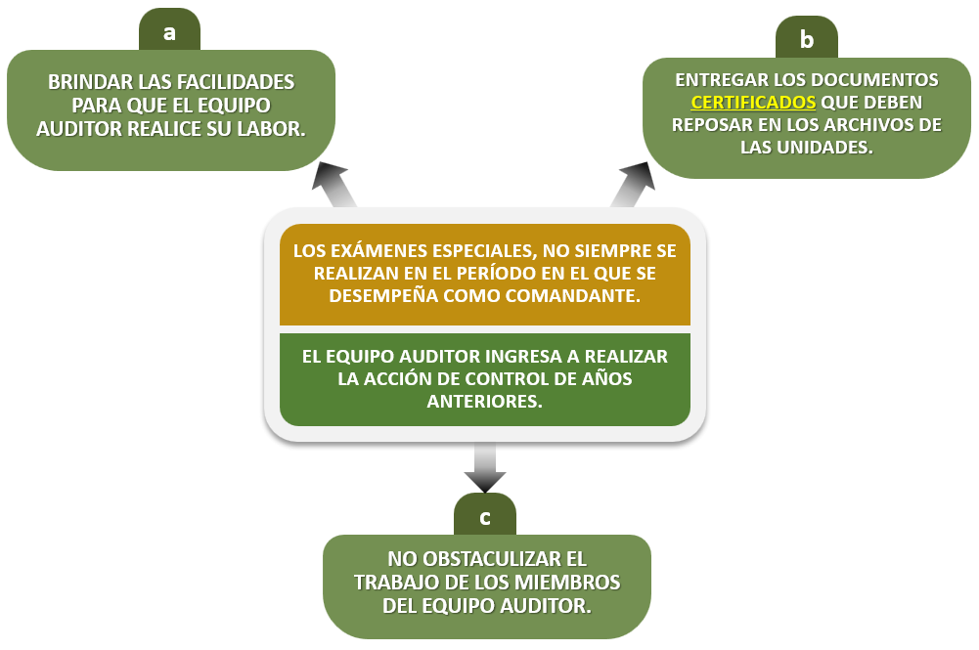
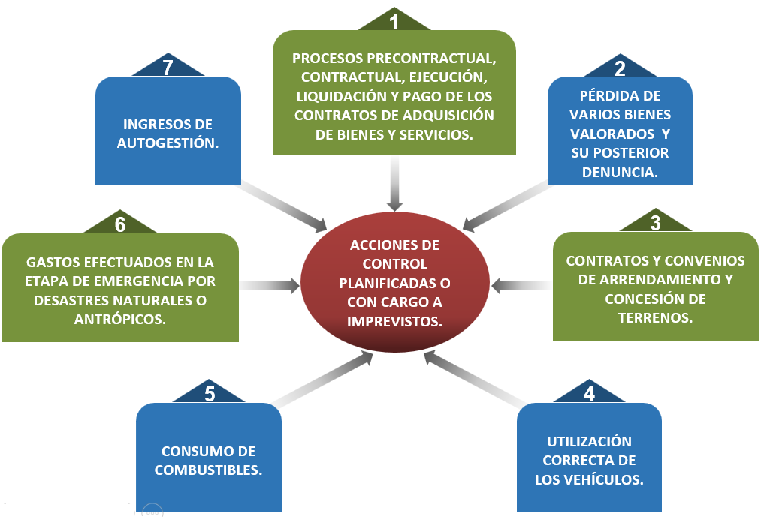
    La inspectoría y el control externo, exámenes especiales.
    Las acciones de control externo pueden ser.
    ¿Qué hacer durante la ejecución de una acción de control?
    Acciones de control más recurrentes.

Slide 19
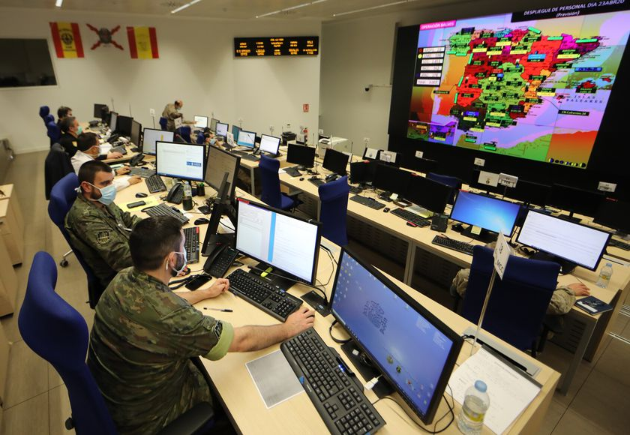
            Hipótesis
            La ausencia de un modelo de gestión moderno incide en los procesos de evaluación continua de las unidades militares de la Fuerza Terrestre.

Slide 20
Variables de la investigación
Evaluación continua de las unidades de la Fuerza Terrestre
Dimensiones:
Análisis de la base legal
Análisis de la estructura
Análisis de la confiabilidad
Análisis de los resultados evaluados
Independiente
Dependiente
Modelo de gestión responsable de los procesos de evaluación
Dimensiones:
Análisis de la base legal
Análisis de la estructura
Análisis de la confiabilidad
Análisis de los resultados evaluados

Slide 21
Capítulo III
Marco metodológico

Slide 22
Metodología
Tipo de investigación
Diseño de investigación
Métodos técnicas e instrumentos
Descriptiva
Analítica
No experimental
Transversal
Guía de observación
Determina la legalidad, veracidad, validez, confiabilidad y exactitud respaldado el análisis en lo teórico, practico y técnico.

Slide 23
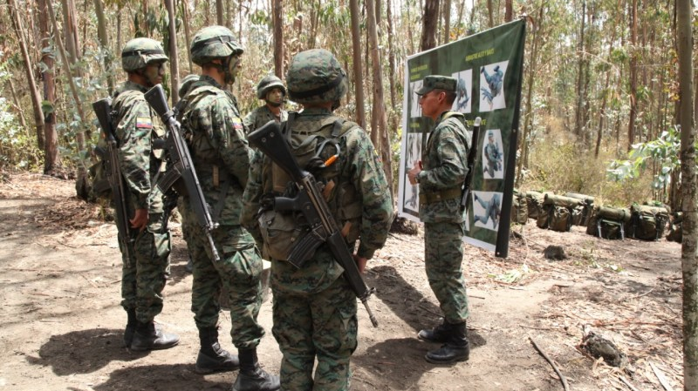
Capítulo IV
Propuesta

Slide 24
Modelo de evaluación de la gestión militar de las unidades de la fuerza terrestre año 2021-2022 encaminadas a la evaluación continua
Justificación
Lograr la evaluación de desempeño, de resultados y de impacto de forma más objetiva.
Tiene por objeto evaluar la gestión continua de las unidades de la Fuerza Terrestre acorde a las políticas institucionales y de gobierno.
Disponer un modelo de evaluación de gestión como una herramienta útil que permite el control, la evaluación, la retroalimentación y la supervisión.

Slide 25
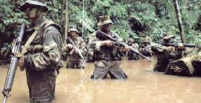
Objetivos de la propuesta
Objetivo general
Presentar un modelo de evaluación de gestión de desempeño, de resultados y de impacto aplicable a las unidades de acuerdo con la normativa y procedimientos institucionales y gubernamentales; valorar el cumplimiento de la gestión continua de las unidades.
Objetivos específicos
Analizar el modelo de gestión de otras Fuerzas y de otros ejércitos de la región.
Analizar indicadores de desempeño, de resultados y de impacto y observaciones por medio de la estadística descriptiva.
Diseñar la estructura del modelo a seguir.
Enfatizar en los procesos y/o propuestas a mejorar en el modelo de evaluación continua.
Establecer un modelo de organización basado en procesos.
Misión
Efectuar el control concurrente a la Gestión Militar de la Fuerza; examinando, verificando y evaluando el cumplimiento de la visión, misión y objetivos de la Comandancia General y sus Unidades Subordinadas”.

Slide 26
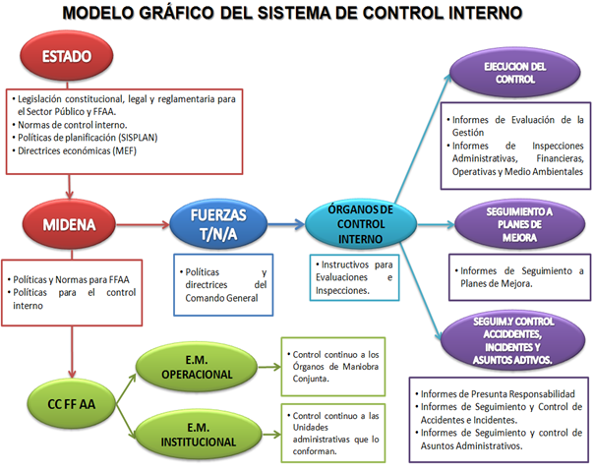
  Interrelacionamiento
Actores de Interrelacionamiento.
Actores externos:
Estado (Contraloría General del Estado).
Actores internos:
Ministerio de Defensa Nacional
Comando Conjunto de FFAA (Estado Mayor Operacional y Estado Mayor Institucional del COMACO)
Fuerza Terrestre (Órgano de Control Interno)
Fuerza Naval (Órgano de Control Interno)
Fuerza Aérea (Órgano de Control Interno)

Slide 27
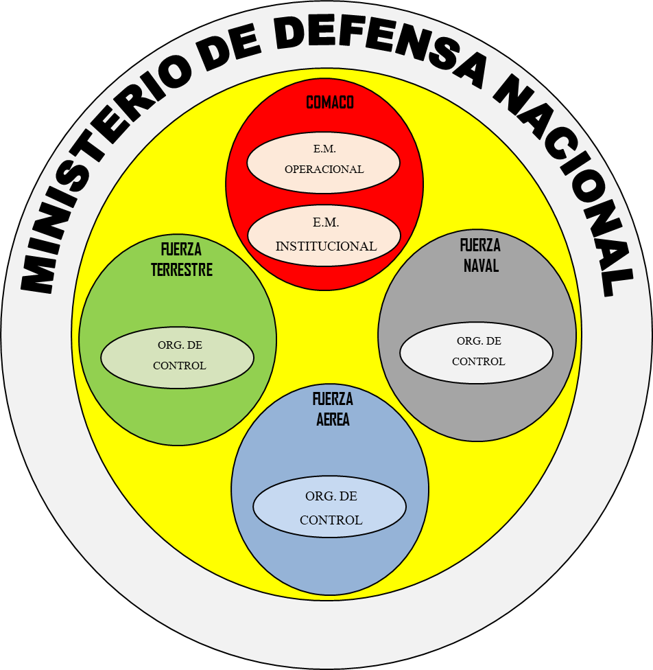
  Fiscalización CEE

Slide 28
A
Contraloría General del Estado
B
Ministerio de Defensa Nacional
Atribuciones y responsabilidades
C
Órgano de Control Interno del MIDENA
D
Órgano de Control Interno de las Fuerzas

Slide 29
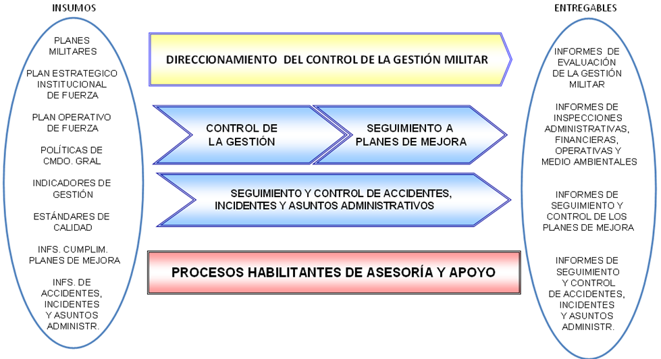
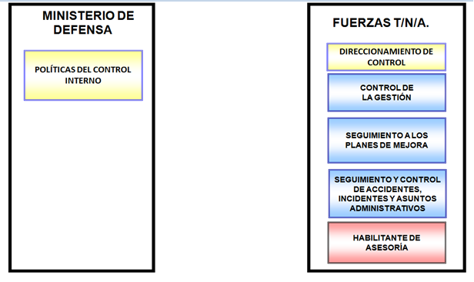
  Procesos, productos y servicios
Mapa de Procesos del Sistema de Control Interno Concurrente
Asignación de procesos del Sistema de Control Interno Concurrente

Slide 30
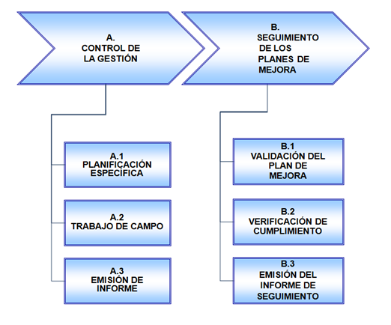
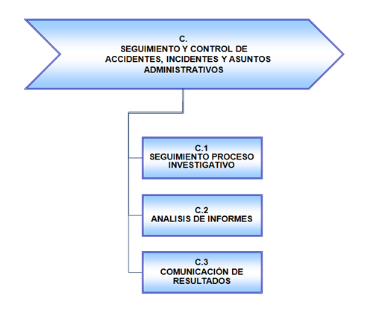
  Procesos, productos y servicios
Seguimiento y control de Accidentes, Incidentes y Asuntos Administrativos

Slide 31
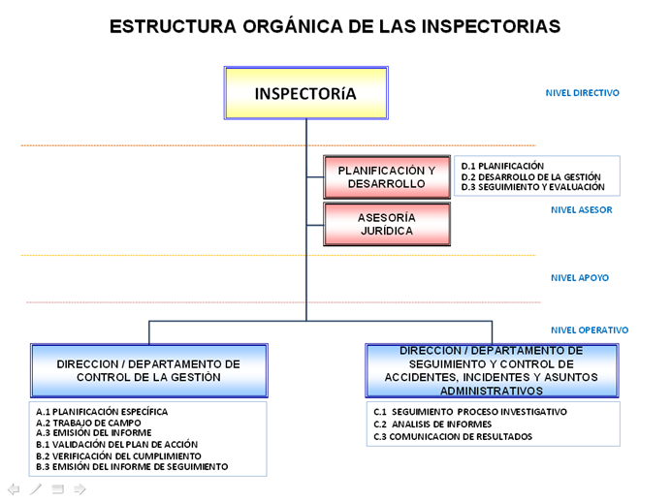
Estructura orgánica de las inspectorías
              Organización en cada una de las fuerzas: Terrestre, Naval y Aérea.

Slide 32
Marco Jurídico
Constitución de la República del Ecuador.
Ley Orgánica de la Contraloría General Del Estado.
Ley Orgánica de la Defensa Nacional.
Acuerdo Ministerial Nro. 1580, del 22 de octubre del 2008.
Reglamento General a la Ley Orgánica de la Defensa Nacional.
Reglamento para la Organización y Funcionamiento de las Inspectorías de las FF.AA.

Slide 33
CUADRO RESUMEN DE OBSERVACIONES / DIFERENCIAS CON LAS INPECTORIAS DE LOS PAISES QUE REALIZARON LA EXPOSICIÓN A TRAVÉS DE LOS AGRADADOS MILITARES DE BOLIVIA, CHILE, BRASIL Y COLOMBIA
ASPECTOS ANALIZADOS | ECUADOR | BOLIVIA | CHILE | BRASIL | COLOMBIA | RECOMENDACIONES
NOMBRE | INSPECTORÍA GENERAL DEL EJÉRCITO | INSPECTORÍA GENERAL DEL EJÉRCITO | CONTRALORÍA DEL EJÉRCITO | CENTRO DE CONTROL INTERNO DEL EJÉRCITO | INSPECTORÍA GENERAL DEL EJÉRCITO
MISIÓN | REALIZAR ELCONTROL INTERNO MEDIANTE EL CONTROL A LA GESTIÓN MILITAR Y EL SEGUIMIENTO A LOS PLANES DE MEJORA, A FIN DE CONTRIBUIR AL DIRECCIONAMIENTO ESTRATÉGICO INSTITUCIONAL | EL MÁXIMO ÓRGANO DE FISCALIZACIÓN, VERIFICACIÓN Y CONTROL DEL EJÉRCITO, VELAR PORQUE SE ALCANCE EL MÁS ALTO NIVEL DE EFICIENCIA INTEGRAL, MEDIANTE LA EJECUCIÓN DE INSPECCIONES FORMALES, INFORMALES Y DE COMPROBACIÓN. | EJERCER EL CONTROL DE GESTIÓN Y CONTROL INTERNO INSTITUCIONAL | DEMONSTRAR LA LEGALIDAD, LEGITIMIDAD Y EVALÚA EL DESEMPEÑO Y LOS RESULTADOS DE LA GESTIÓN PRESUPUESTARIA, FINANCIERA, PATRIMONIAL, CONTABLE Y DE PERSONAL | INSPECCIONAR, EVALUAR Y EFECTUAR SEGUIMIENTO A LOS PROCESOS OPERACIONALES, LOGÍSTICOS, ADMINISTRATIVOS Y JURÍDICOS EN EL COMANDO GENERAL

Slide 34
NIVELES (ÓRGANOS DE CONTROL INTERNO) | (NIVEL SUPERIOR ) NO EXISTE | (NIVEL SUPERIOR) INSPECTORÍA GENERAL DE FF.AA | (NIVEL SUPERIOR) CONTRALORÍA DEL EJÉRCITO (COTRAE) | (NIVEL SUPERIOR) CENTRO DEL CONTROL DEL EJÉRCITO | (NIVEL SUPERIOR) INSPECCIÓN GENERAL DE LAS FUERZAS MILITARES (IGEFM) | - Recomendar crear Inspectoría COMACO, (NIVEL SUPERIOR)
 | (NIVEL EJÉRCITO) INPECTORÍA DEL EJÉRCITO | (NIVEL EJÉRCITO) I. G. EJÉRCITO | (NIVEL EJÉRCITO) COTRAE DISPONE DE ORGANIZACIÓN CON DESPLIEGUE TERRITORIAL (SJAI) CMTES. FUNCIONALES COT, RR.HH, LOGISTICA, EDUCACIÓN, …. | (NIVEL EJÉRCITO) INSPECTORÍAS FINANCIERAS DE COMANDOS OPERATIVOS | (NIVEL EJÉRCITO) INSPECTORÍA DL EJÉRCITO
 | (NIVEL SUBALTERNO ) NO EXISTE | (NIVEL SUBALTERNO ) INSPECTORÍAS DIVISIONES | (NIVEL SUBALTERNO ) TODOS NIVELES DE COMANDO DISPONEN DE PERSONAL RESPONSABLE DE CONTROL INTERNO DEPENDIENTE DEL ÓRGANO SUPERIOR |  | (NIVEL SUBALTERNO ) EQUIPOS REGIONALES Y DIVISIONALES Y BRIGADAS | (NIVEL SUBALTERNO) Crear al nivel división un órgano que realice las inspecciones en las respectivas jurisdicciones, para dar cumplimiento al control continuo.

Slide 35
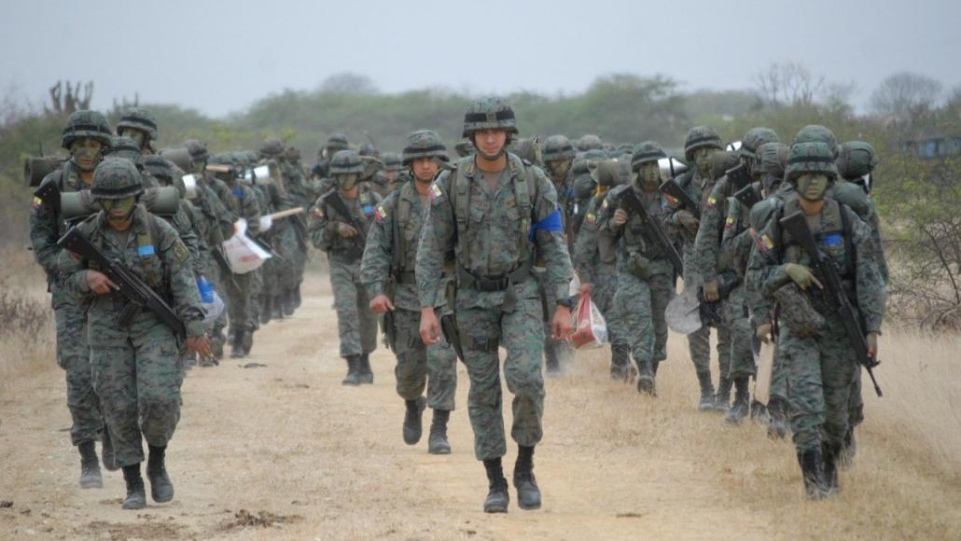
Capítulo V
Conclusiones y recomendaciones

Slide 36
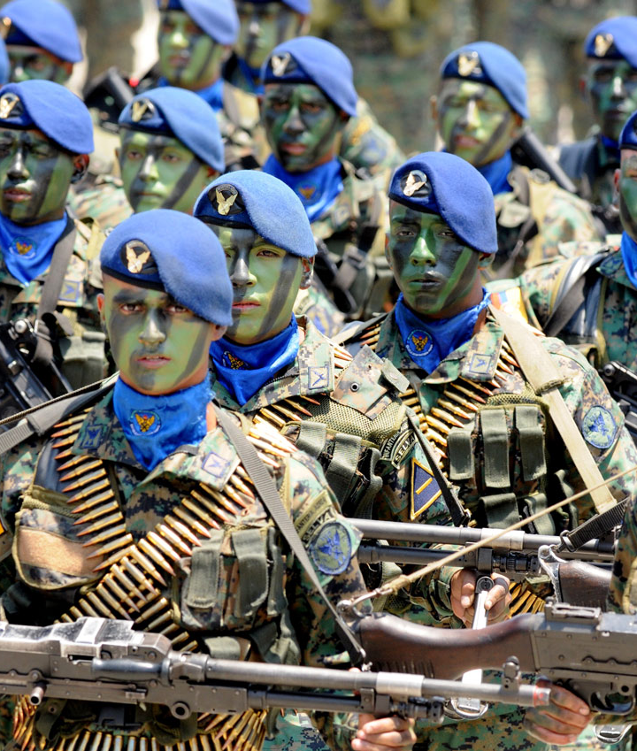
Conclusiones
El análisis del modelo de evaluación de la gestión militar de la Fuerza Terrestre desde los puntos de vista: legal, estructural, confiabilidad y resultados; se determina que la aplicación del modelo tiene observaciones positivas y de cuestionamientos en los siguientes campos:
La I.G.E planifica la evaluación de gestión militar cada dos años a las unidades de la Fuerza Terrestre y la realiza de forma centralizada.
La inspectoría está basada en la normativa legal vigente, leyes, reglamentos, directivas e instructivos que conforma una dependencia integrada por oficiales, voluntarios y asesores.
El modelo de evaluación se extiende en asuntos internos y externos.
Como parte de las capacidades se requiere explotar los medios tecnológicos.

Slide 37
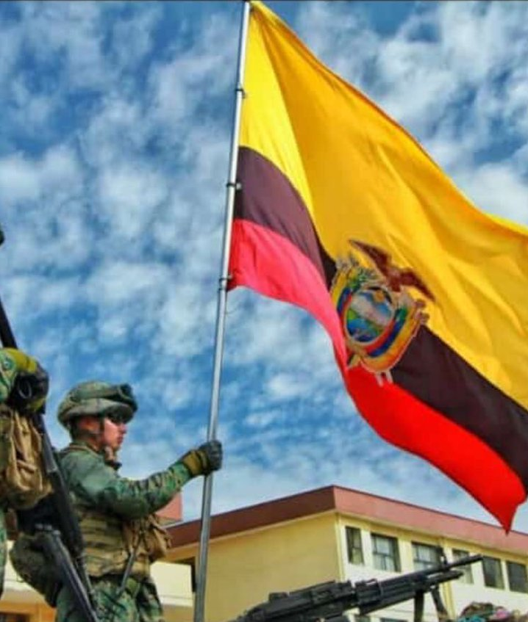
Recomendaciones
Bajo la normativa legal vigente y con el fin de cumplir con los sistemas del control interno con responsabilidad administrativa en las Fuerzas Armadas dividida en dos áreas: Control de la gestión militar y seguimiento a los planes de mejora se recomienda que para llegar a un mismo fin y con la misma misión las Fuerzas Armadas generen un modelo de evaluación de la gestión militar conjunto.
Realizar una propuesta de mejora en base a las observaciones de la presente investigación considerando el análisis de la base legal, la estructura, la confiabilidad y los resultados generados

Slide 38

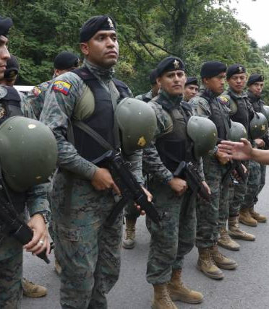
Gracias por su atención

